Slide 1

INTERNET DE LAS COSAS
INTERNET OF THINGS
TEMA N°7:
CONCEPTOS DE REDES 1
DOCENTE:
GARCÍA LA CHIRA JULIO CESAR
D19361@idat.edu.pe

Slide 2
INDICADOR DE LOGRO Nº 7:
Identifica dispositivos de red IoT, arquitectura de funcionamiento y protocolos de comunicación según su desarrollo tecnológico.

Slide 3

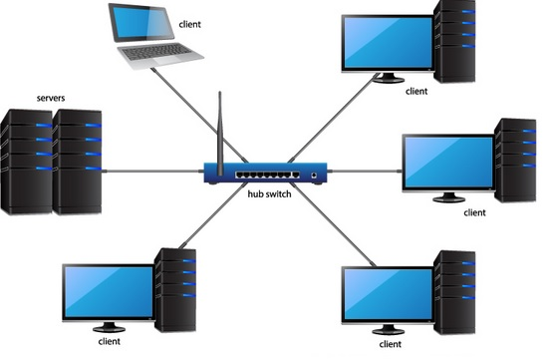
¿QUÉ ES RED INFORMÁTICA?

Slide 4
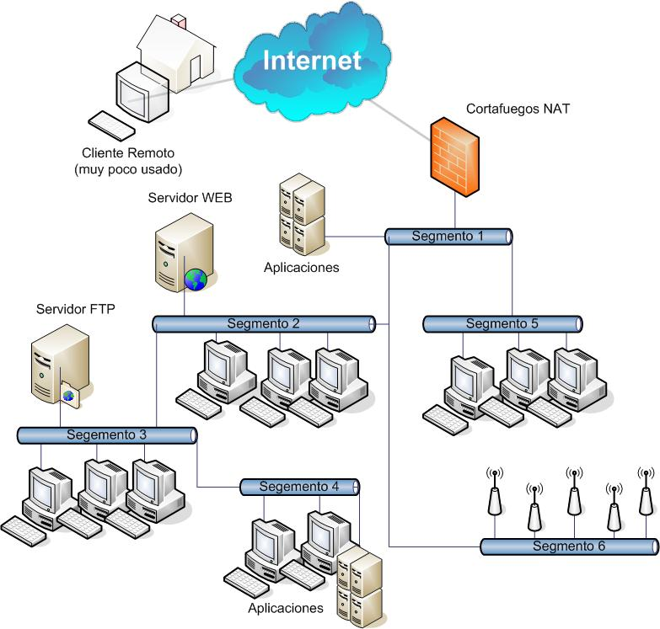
CONCEPTO DE RED
Es un conjunto de equipos informáticos y software conectados entre sí por medio de dispositivos físicos que envían y reciben impulsos eléctricos, ondas electromagnéticas o cualquier otro medio para el transporte de datos, con la finalidad de compartir información, recursos y ofrecer servicios.

Slide 5
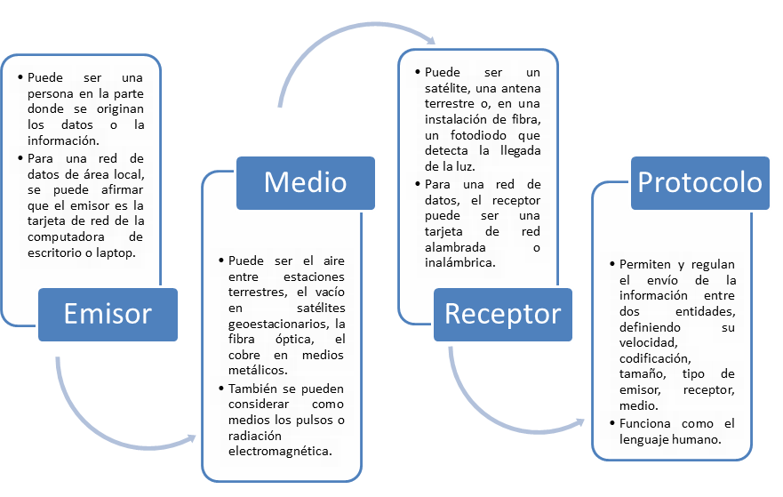
COMPONENTES Y FUNCIONAMIENTO:

Slide 6
CLASIFICACIÓN DE LAS REDES
POR EXTENSIÓN:
Local-area Networks (LANs) : Las computadoras están geográficamente cerca, (es decir, en el mismo edificio).
Wide-area Networks (WANs) : Las computadoras están más alejadas y están conectadas por líneas telefónicas u ondas de radio. Consta de dos o más LANs. Están conectadas generalmente a través de redes públicas como líneas telefónicas, satélites o leased lines (conexiones usadas por empresas para conectar sus oficinas que están geográficamente distantes). La WAN más conocida es Internet.

Slide 7
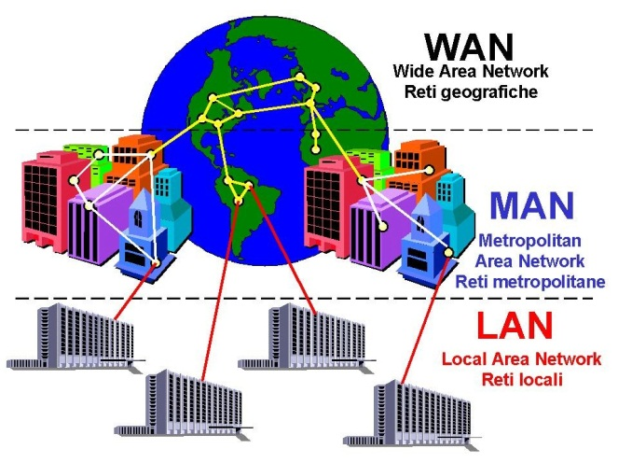
Campus-area Networks (CANs): Las computadoras están conectadas en un área geográficamente limitada tales como un campus o una base militar.
Metropolitan-Area Networks (MANs): Una red diseñada para un pueblo o ciudad.
Home-Area Networks (HANs): una red casera que conecta diferentes dispositivos digitales.

Slide 8
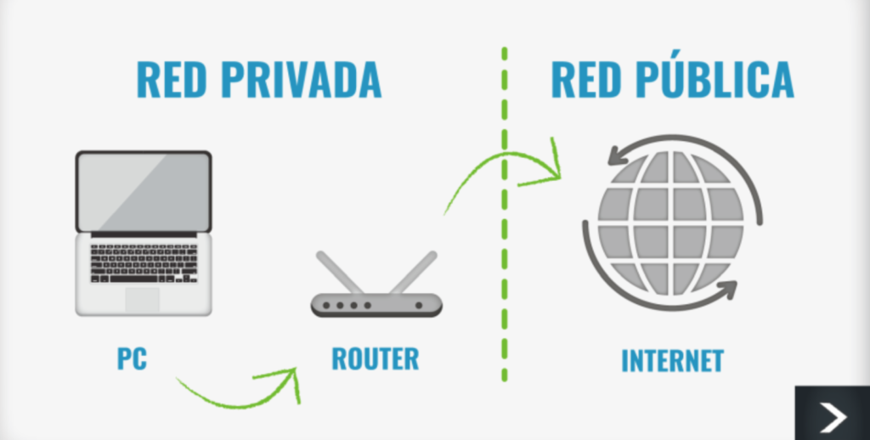
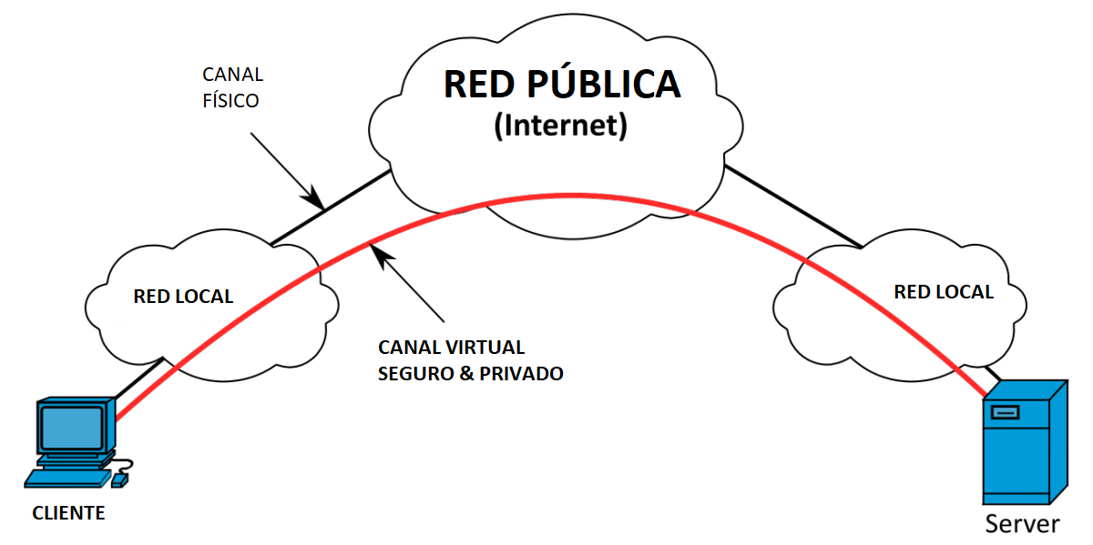
POR PROPIEDAD: según su nivel de acceso o privacidad pueden ser:
REDES PÚBLICAS. su acceso es público y global. el ejemplo más claro es internet.
REDES PRIVADAS. son redes que su acceso está restringido a los propietarios o usuarios que las utilizan (LAN). cuando se utilizan herramientas típicas de internet se denominan intranets.
REDES PRIVADAS VIRTUALES (VPN). son redes que resultan de la interconexión de redes privadas entre sí, aprovechando la estructura de una red global. varias intranets conectadas entre sí se denominan extranet.

Slide 9
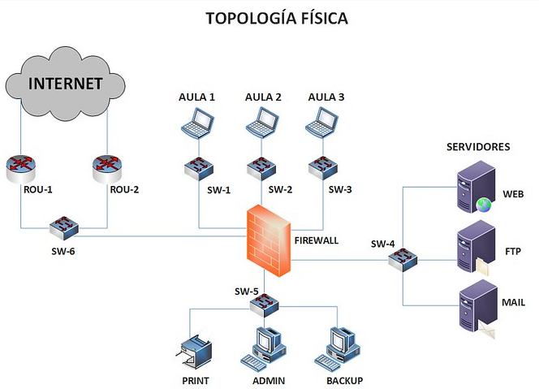
TOPOLOGÍA DE RED
FÍSICA: Es la forma en que las máquinas se comunican a través del medio físico. La topología se refiere a la forma en que están interconectados los distintos equipos (nodos) de una red.
TOPOLOGÍA LÓGICA: Esta se refiere a la forma no tangible en la que se transfiere por la red las tramas de un nodo al siguiente.

Slide 10
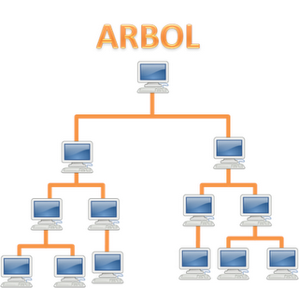
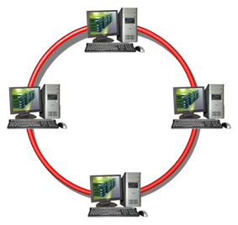
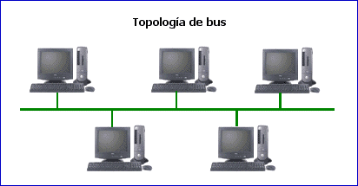
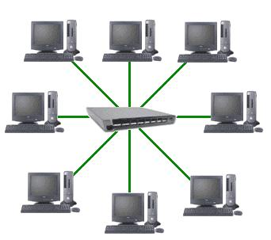
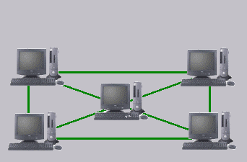
TOPOLOGÍAS DE RED
TOPOLOGÍA ANILLO
JERÁRQUICA
TOPOLOGÍA BUS
TOPOLOGÍA ESTRELLA
TOPOLOGÍA MALLA

Slide 11
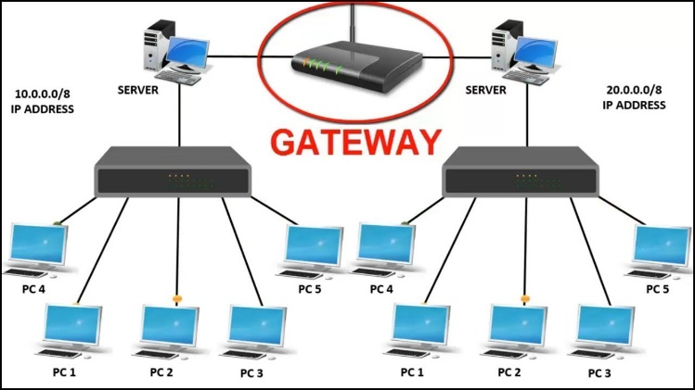
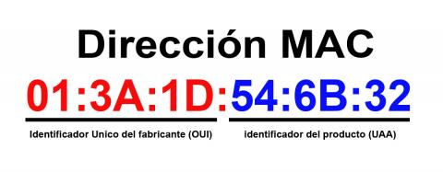
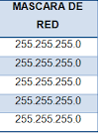
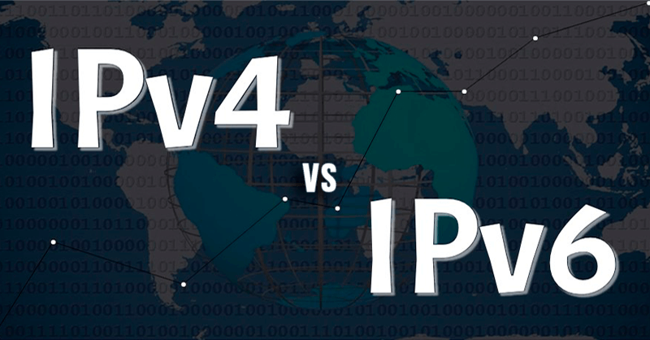
¿QUÉ ES?

Slide 12
ELEMENTOS Y COMPONENTES BÁSICOS DE UNA RED DE COMPUTADORAS

Slide 13
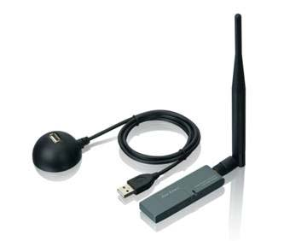
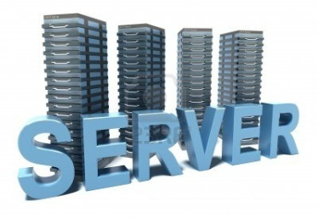
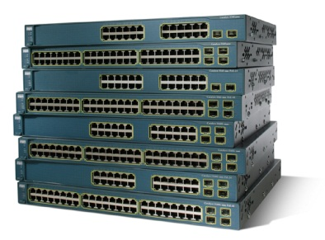
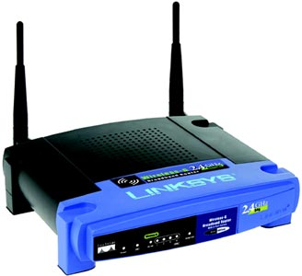
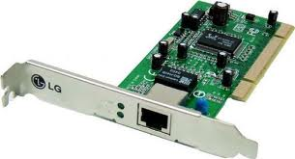
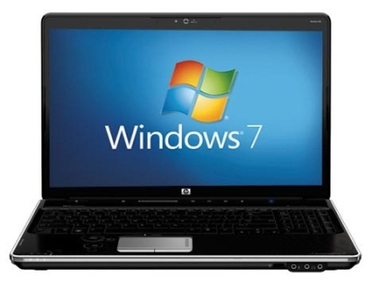
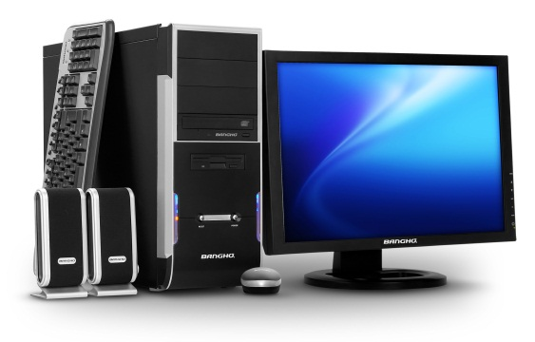
COMPONENTES
Estaciones de Trabajo (Clientes)
Servidores (opcional)
Tarjetas de Red (NIC)
Cableado o medios de transmisión inalámbricos (antenas)
Dispositivos distribuidores: Hub, Switch, Router…
Sistema operativo de red
Recursos compartidos: Impresora de red, archivos y aplicaciones…

Slide 14
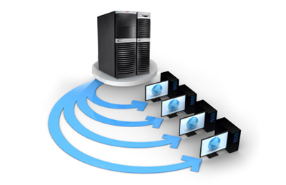
ESTACIONES DE TRABAJO
Son los ordenadores utilizados por los usuarios conectados a la red.
SERVIDORES:
Son los ordenadores que ofrecen servicios a los clientes de la red. Pueden ser de dos TIPOS:
Dedicados: solo realizan tareas de red y no pueden utilizarse como un puesto normal de cliente.
No dedicados: además de realizar tareas de red, se utilizan como puestos normales.

Slide 15
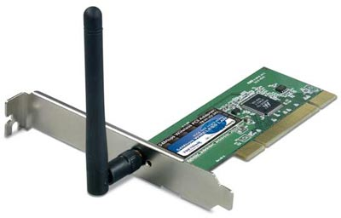
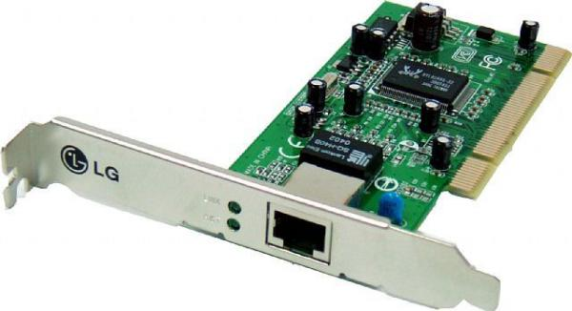
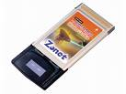

TARJETAS DE RED
También conocidas como NIC (Network Interface Card), se instalan dentro del ordenador y son las que hacen posible la conexión del PC con la Red. Traducen la información que circula por el cable/ondas de la red, al lenguaje que entiende el ordenador y viceversa.

Slide 16
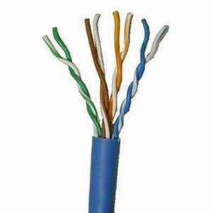
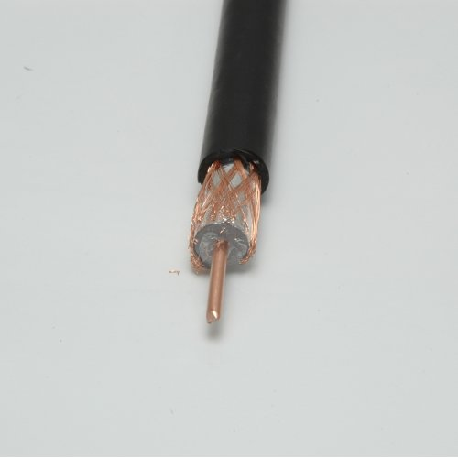
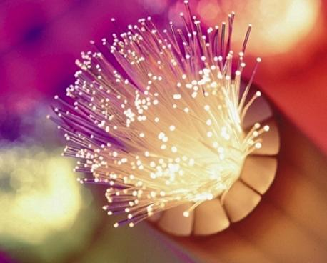
CABLEADO
Conectan cada una de las tarjetas de red (NIC) de los ordenadores que componen la red, normalmente a través de un concentrador (HUB), constituyendo los canales de comunicación de la red.
Según la Clase de red, Velocidad de transmisión que se desea, y Alcance geográfico que queremos conseguir se emplean varios TIPOS DE CABLE:

Slide 17
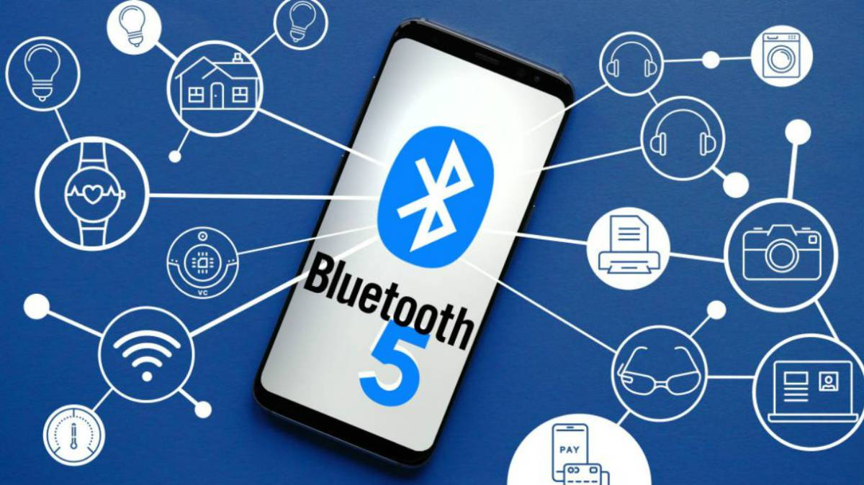
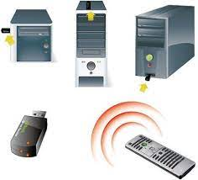
MEDIOS DE TRANSMISIÓN NO GUIADOS
Algunos de los medios de transmisión no guiados son:
Wi-Fi: es un sistema de envío de datos sobre redes computacionales que utiliza ondas de radio.
Bluetooth: es un estándar global de comunicación inalámbrica mediante un enlace de radiofrecuencia.
Infrarrojos: utiliza una técnica de transmisión basada en los rayos luminosos que se mueven en el espectro infrarrojo.

Slide 18
TIPOS DE CONEXIÓN A INTERNET
*Conexiones por línea de banda ancha: este tipo de conexiones se realizan, bien por ADSL(Línea de abonado digital asimétrica), el cual tiene dos canales asimétricos, siendo así el de bajada de datos más rápido que el de subida, o bien por fibra óptica.
*Conexiones móviles: son sistemas de redes para la telefonía móvil (GPRS, 3G, 4G, etc.)

Slide 19
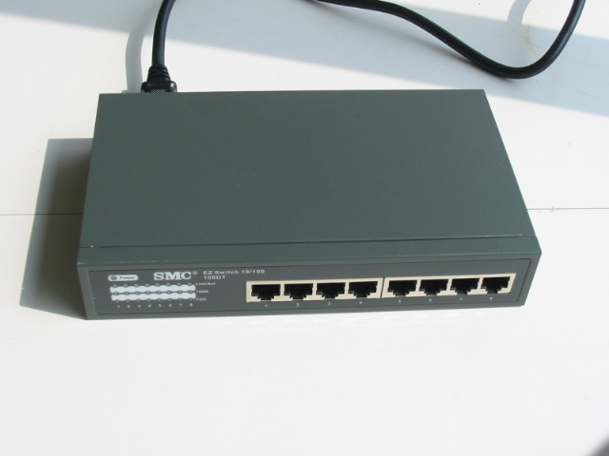

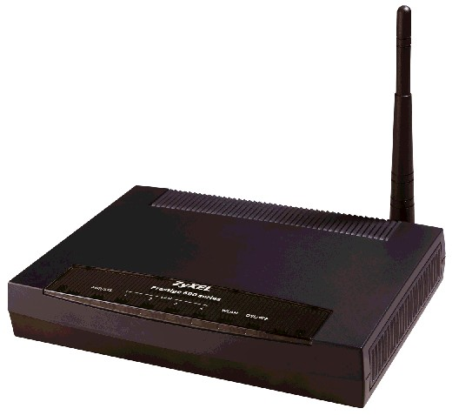
DISPOSITIVOS DISTRIBUIDORES
Son dispositivos capaces de concentrar, distribuir, incluso guiar, las señales eléctricas de las estaciones de trabajo de la red.
HUB (Concentrador): solamente recoge y distribuye señales entre los ordenadores de la red.
SWITCH (Conmutador): además de concentrar señales, puede seleccionar el envío de paquetes y lleva estadísticas de tráfico y errores en la red.
ROUTER (Encaminador): además de las tareas anteriores es capaz de guiar una transmisión por el camino mas adecuado (Enrutamiento). Es el utilizado para la conexión de un PC o una red a INTERNET.

Slide 20
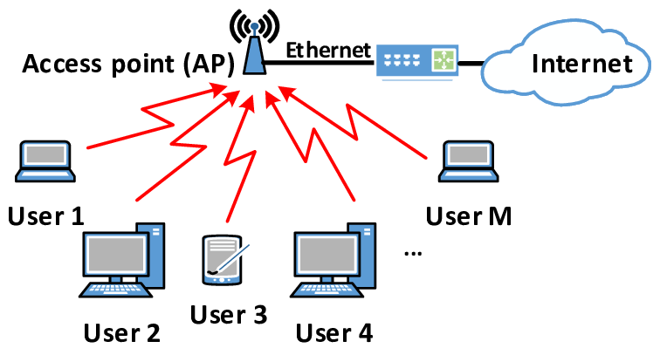
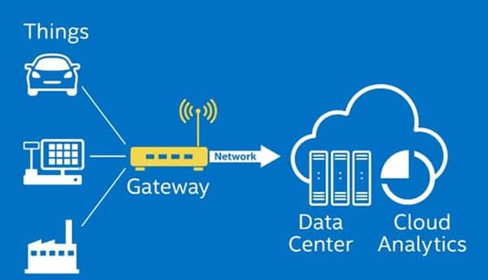
DISPOSITIVOS DISTRIBUIDORES
ACCESS POINT (Punto de Acceso)
Se trata de un dispositivo utilizado en redes inalámbricas de área local (WLAN -Wireless Local Área Network)
GATEWAY IOT
Es un dispositivo físico o un programa de software que sirve como punto de conexión entre la nube y los controladores, sensores y dispositivos inteligentes. Todos los datos que se mueven a la nube, o viceversa, pasan por el Gateway, que puede ser un dispositivo de hardware dedicado o un programa de software. Un Gateway IOT también puede denominarse pasarela inteligente o nivel de control.
➔https://www.youtube.com/watch?v=i4fHdnnraKw

Slide 21
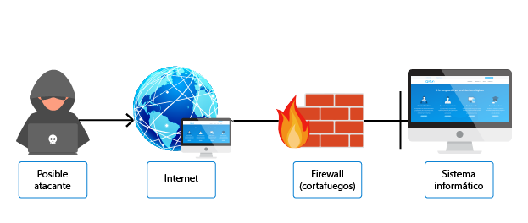
DISPOSITIVOS DISTRIBUIDORES
FIREWALLS (Cortafuegos)
Es un dispositivo de seguridad de red que supervisa el tráfico de red entrante y saliente y decide si permite o bloquea tráfico específico en función de un conjunto definido de reglas de seguridad. Los cortafuegos han sido la primera línea de defensa en la seguridad de la red durante más de 25 años. Establecen una barrera entre las redes internas seguras y controladas en las que se puede confiar y las redes externas que no son de confianza, como Internet. Un firewall puede ser hardware, software o ambos.

Slide 22
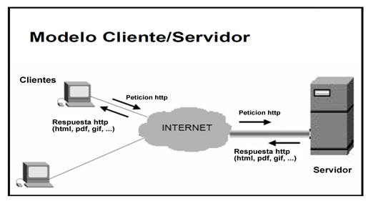
MODELO CLIENTE /SERVIDOR:
La arquitectura cliente-servidor es un modelo de aplicación distribuida en el que las tareas se reparten entre los proveedores de recursos o servicios, llamados servidores, y los demandantes, llamados clientes. Un cliente realiza peticiones a otro programa, el servidor, quien le da respuesta. Esta idea también se puede aplicar a programas que se ejecutan sobre una sola computadora, aunque es más ventajosa en un sistema operativo multiusuario distribuido a través de una red de computadoras.
Algunos ejemplos de aplicaciones computacionales que usen el modelo cliente-servidor son el Correo electrónico, un Servidor de impresión y la World Wide Web.
➔ https://www.youtube.com/watch?v=KA7Ngcgth0Q

Slide 23
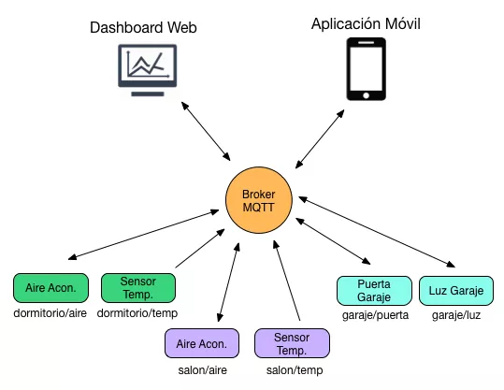
MODELO PUBLICACIÓN/SUSCRIPCIÓN
Consiste en la gestión de dos grupos de componentes. En el primer grupo se encuentran las entidades interesadas en consumir cierta información registrando su interés hacia la misma. Por otro lado, el segundo grupo está compuesto por las entidades que se encargan de generar cierta información mediante la publicación de esta.
El proceso de registrar un interés es llamado suscripción, por lo tanto, el componente interesado, se conoce como suscriptor. Los componentes que desean producir cierta información lo hacen mediante la publicación de esta y se conocen como editores. Finalmente, la entidad que se encarga de garantizar que la información llegue desde los componentes editores hacia los componentes suscriptores es el agente intermediario o broker. Este agente se encarga de coordinar las suscripciones y publicaciones de las entidades involucradas.
➔https://www.youtube.com/watch?v=-fQzbyLqsMc

Slide 24
PROTOCOLOS BAJO EL MODELO DE PUBLICACIÓN/SUSCRIPCIÓN
Entre los principales protocolos de comunicación por su desarrollo y estandarización que hacen uso del modelo de publicación/suscripción tenemos los siguientes:
MQTT (Message Queuing Telemetry Transport): Es un protocolo basado en TCP desarrollado por IBM y luego liberado para su desarrollo en código abierto para aplicaciones de mensajería. MQTT está diseñado para conexiones con ubicaciones remotas donde se requiera el envío de pocos datos o el ancho de banda de la red es limitado. Combina su uso con parámetros de QoS. Tiene definida una especificación para su operación en WSN: MQTT- SN, la cual es una variación del protocolo principal dirigido a dispositivos integrados en redes no TCP/IP, como Zigbee.
CoAP (Constrained Application Protocol): Es un protocolo especializado para dispositivos restringidos, basado en UDP desarrollado por el IETF como un protocolo de capa de servicio que está diseñado para su uso en dispositivos de Internet con recursos limitados, como los nodos de red de sensores inalámbricos. Los recursos de un nodo se ponen a disposición mediante un proceso de aplicación y se visualizan mediante identificadores universales de recursos (URI). Para su operación en WSN, CoAP proporciona un modelo de publicación/suscripción llamado modelo de observador.
DDS (Data Distribution Service): Es un protocolo basado en TCP que presenta nodos de clientes descentralizados a través de un sistema que permite que estos nodos se puedan identificar por sí mismo como suscriptores o editores. Creado en respuesta a la necesidad por parte de la industria de estandarizar sistemas centrados en datos. Su principal característica es que los nodos de una red se vinculan como editores y suscriptores a través de un servidor intermediario para enviar o recibir telemetría solo de forma anónima sobre temas comunes. Después de la vinculación, la conexión entre estos clientes omite el servidor y se transforma en una comunicación P2P (punto a punto).

Slide 25
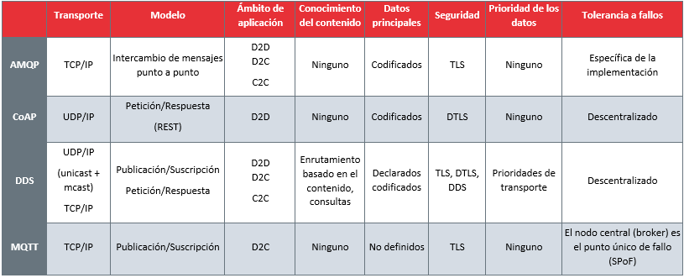
PROTOCOLOS PARA USO DE IOT

Slide 26
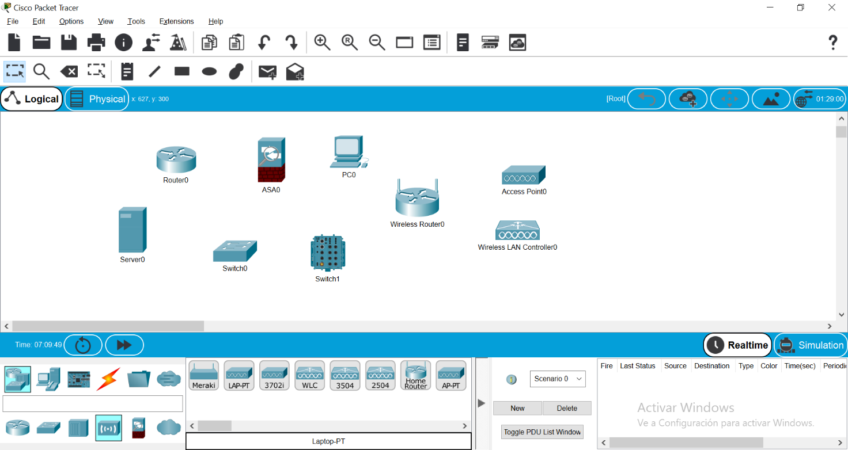
ACTIVIDAD 7 :
Determine que función cumplen dentro de una red los dispositivos seleccionados.

Slide 27
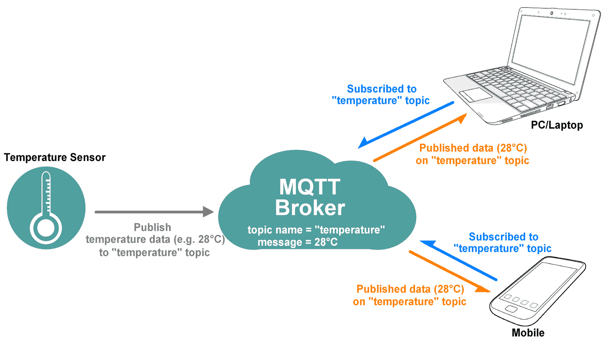
Explique la comunicación del esquema
➔https://www.youtube.com/watch?v=vCOp1j8KbWo

Slide 28
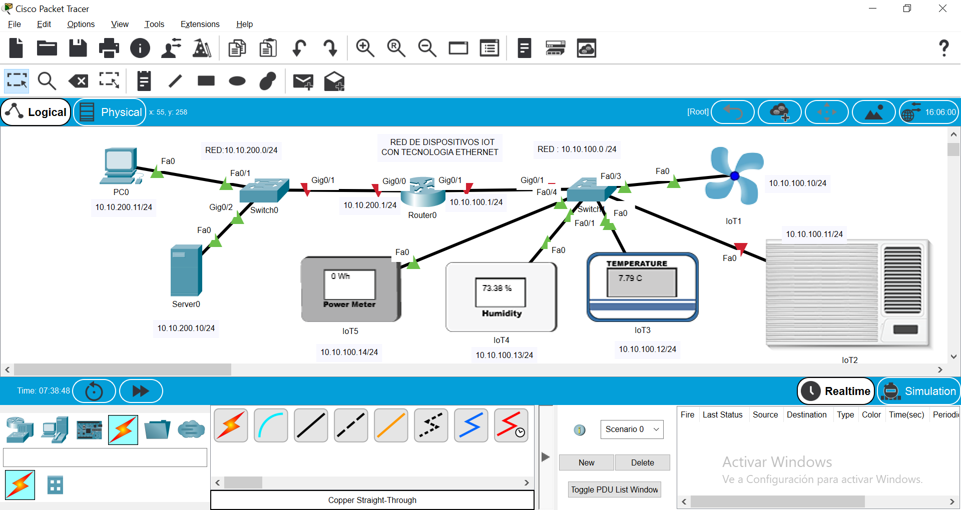

Slide 29
Se debe realizar las simulaciones y responder a las siguientes preguntas:
¿Qué sensores existen en la simulación?
¿Qué actuadores existen en a la simulación?
¿Cuántos equipos tengo disponible en una red con máscara 24? Explique
¿Qué programación se realizó para en el servidor se monitoreo todas las variables?
Investigue sobre el protocolo MQTT
Investigue sobre Servidores IOT

